Slide 1
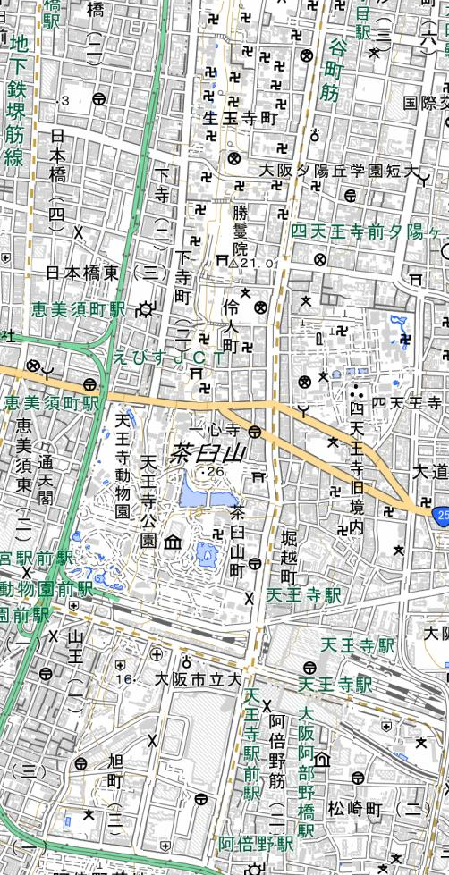
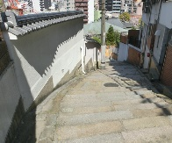
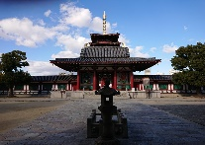
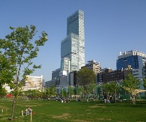
ビュースポットおおさかウォーキングマップ
（大阪市天王寺区・阿倍野区）
アスマイル
チェックイン地点
推奨ウォーキング
コース
チェックイン地点 1
源聖寺坂
チェックイン地点 2
四天王寺
山門前
チェックイン地点 5
新世界
新今宮駅
チェックイン地点 4
てんしば
天王寺駅
チェックイン地点 3
阪堺
阿倍野停留場
阿倍野駅

